Slide 1
2N NetStar GSM GW & IP PBX
Tel : +90-212-3199700 Faks : +90-212-2847680
Web : www.bircom.com www.facebook.com/bircom
Adres : Eski Büyükdere Cad. No:61 Kat:3, 4. Levent/İstanbul

Slide 2
Ajanda
1. Genel özellikler
2. Donanım
3. Programlama bilgileri ( Başlangıç )
4. GSM, PRI ve SIP Trunk tanımlamaları
5. Uygulamalar ve tanımlamalar
6. Diğer uygulamalar ve örnekler
7. Bakım Onarım
8. Orijinal dökümanlar

Slide 3
1. Genel Özellikler
Port sayı Bilgisi:
Maximum Analog Port Sayısı 424
Maximum Digital Port Sayısı BRI/PRI 72/16
Maximum Voip Kanal / Kullanıcı Sayısı 96/500
Maximum GSM/UMTS kanal sayısı 80/80
Genel Teknik Spektler
Şebeke Gerilimi 230 V veya 115V
Şebeke Gerilimindeki Tolerans Man/Min +/- 10 %
Şebeke Frekansı 50 Hz
Sigorta 10A
Ana Kasa Ölçüleri 482x133x310 mm (84HPx3U)
Ana Kasa Ağırlığı 13 kg
Genişleme Kasası ölçüleri 482x133x310 mm (84HPx3U)
Genişleme Ünitesi ağırlığı 12.5 kg
Haberleşme Bağlantısı LAN
Gönderme Hızı 10/100 Mb/s

Slide 4
1. Genel Özellikler
LAN Tipi Eth T-Base 10/100
CPU Haberleşme portu RS232
CPU Haberleşme potu Hızı 115200 Bd
CP Haberleşme pot tipi RS 232C / 115200Bd
Çalışma koşulları
Sıcaklık aralığı +5…+45 °C.
Geçerli olan hava nem oranı Max. 85 % (40 °C)
Cihz Kasası yatay olarak çalışacak şekilde tasarlanmıştı ( gerek kart montajı kerek havalandırma yapısı olarak )

Slide 5
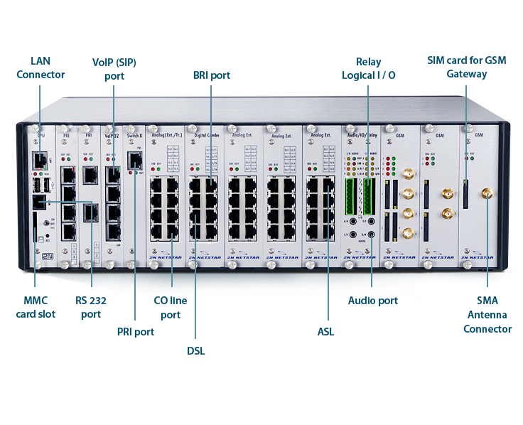
2. Donanım / Ana Kasa

Slide 6
2. Donanım / Ana Kasa
2N Netstar Ana asa üzerinde 3 adet VOIP ve PRI kart slotu ve 9 adet diğer çeşit karların takılması için boş slot bulunur.
9 adetlik kısma FXS, FXO, FXS&FXO , BRI, GSM ve Ses&Röle I/O su olan kartlar takılabilir.

Slide 7
2. Donanım / Ana Kasa / Karları /CPU
Ethernet Portu
RS 232 portu
ON/OFF/Service Switch

Slide 8
2. Donanım / Ana Kasa / Karları /Switch
ISDN E1 PRI Portu, TX ve RX uçları 1,2 ve 4,5 dir
Genişleme Kasası Bağlantıları

Slide 9
2. Donanım / Ana Kasa / Karları /PRI
PRI kartı 1,2 ve 4 portlu olabiliyor
ISDN E1 PRI Portu, TX ve RX uçları 1,2 ve 4,5 dir

Slide 10
2. Donanım / Ana Kasa / Karları /VOIP
4,8,24,32 veya 64 kanallık olabiliyor ( 64 kanallı kart g729 desteklemiyor, sadece g711 destekler

Slide 11
2. Donanım / Ana Kasa / Karları /VOIP
2 ve 4 kanllı kartlar vardır

Slide 12
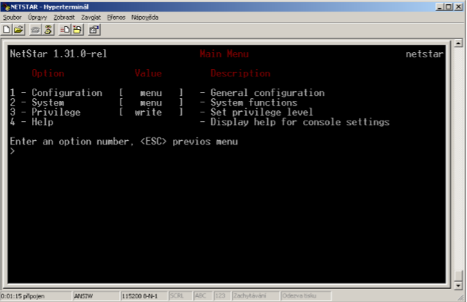
3. Programlama bilgileri ( Başlangıç )
İlk olarak CPU nun üzerindeki COM porta 115200 BoutRate hızıyla hyperterminal veya putty ile bağlanılır ve sisteme ip verilir, bunun için sisteme rs232 den login olunur Admin ve 2n şifresiyle, buradan 1 tuşlanarak config menüsüne girilir ve sonra 2 ile network bölümüne girilir

Slide 13
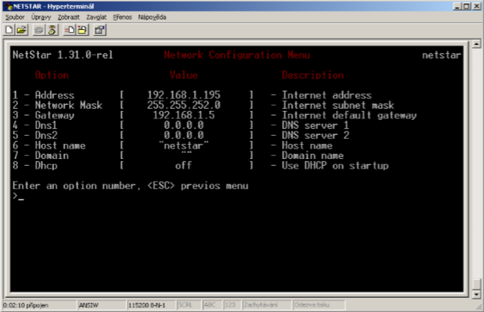
3. Programlama bilgileri ( Başlangıç )
Network bölümünden 1 tuşlanarak cihaza IP tanımlanır, 2 tuşlanarak SubnetMask tanımlanır, 3 ile de DefaultGW tanımlanır, internet üzerindeki bir sip sunucuya ulaşılacaksa da DNS adresi mutlaka girilmesi gerekiyor, bu işlemden sonra ESC tuşu ile anamenüye kadar çıklıp, rs232 bağlantısı kesilebilir

Slide 14
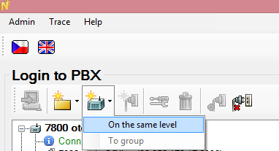
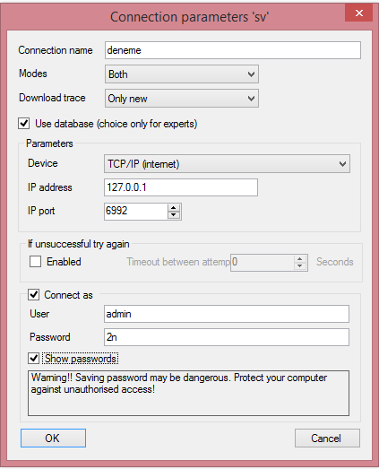
3. Programlama bilgileri ( Başlangıç )
Bilgisayara doğru FW yazılımı kurulur ve çalıştırılır, daha sonra bu yazılıma 1 den fazla Nestrar cihazları tanımlanabilir, bunun için ekrandaki simge seçilir ve «on the same level» seçilerek NS ip ve login bilgileri girilir

Slide 15
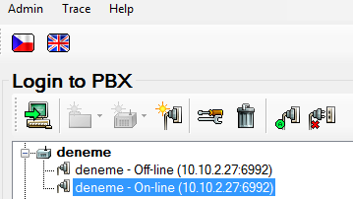
3. Programlama bilgileri ( Başlangıç )
Tanımlanan Netstar yukarıdaki ekranda göründüğü şekilde beliril, OFF line bölümünden backup alınır, on line bölümümnden ise cihaza bağlanılıp programlama yapılır

Slide 16
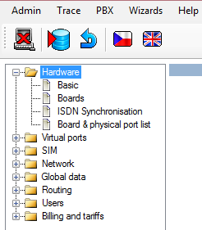
3. Programlama bilgileri ( Başlangıç )
Sistemin ara yüzüne bağlanıldığında soldaki sarı konu başlıkların altında çeşitli ayarlar vardır.
1. Hardware: bu bölümde sistemin donanım yapısını inceleyip gerçek port, fiziksel bağlantı listelerini görebilirsiniz.
2. Virtual Ports: sanal ve fiziksel portların tanımlamaları buradan yapılır.
3. Sim: bu bölümden sim kartların imsi numaraları sorgulanabilir.
4. Network: CPU ve VOIP kart IP değiştirilebilir, ayrıca Time server tanımı yapılabilir
5. Global Data: lisans ve ses anons dosyalarının yükleme yapılabileceği bölümlere erişilir
6. Routing: Router, Bundles, DISA, IVR ların tanımlandığı bölümdür.
7. Users: sistem santral olarak kullanıldığında, ip, dijital ve analog dahililerin tanımlandığı bölümdür.
8. Billing & Tarifs: ücretlendirme ve tarife bilgilerinin girildiği bölümdür

Slide 17
4. GSM
Sisteme bağlanıldığında Hardware & Boards bölümünden GSM kartı şu şekilde görünebilir,
Yeşil sim kart çalışabilir durumdadır
Sarı sim kart meşguldür
Kırmızı ünlem, modül şebekeye bağlı değildir, veya arızalıdır

Slide 18
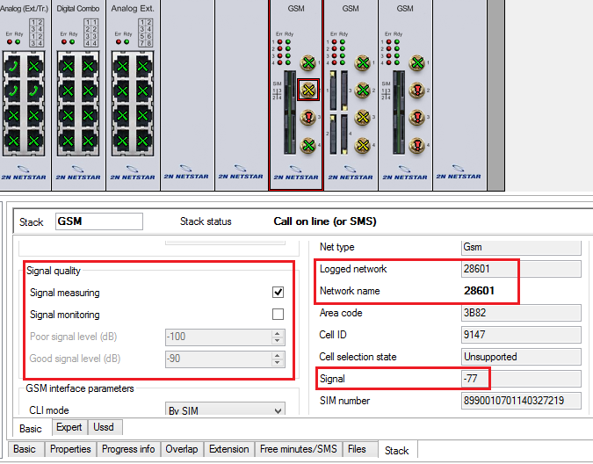
4. GSM
Signal Montoring: kapatılır
Signal Measuring: seçilir
Logged Network: 28601 Türkcell, 28602 Vodafone, 28603 Avea dır.
Signal ise sinyal kalitesini dbm olarak gösterir

Slide 19
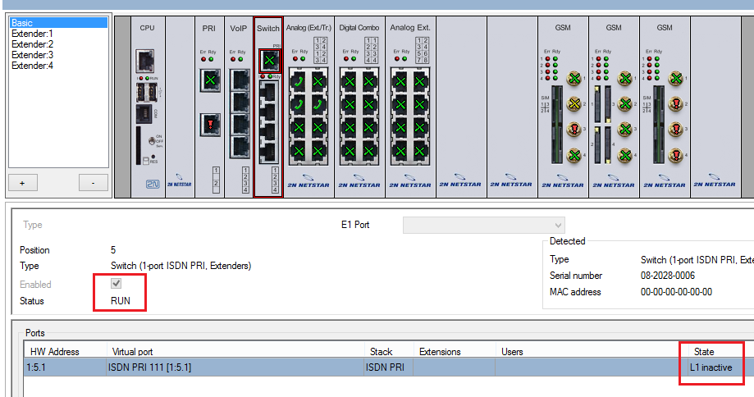
4. Switch & PRI
Switch kart seçildiğinde RUN seçili görünmesi gerekiyor, PRI portuda seçtiğinizde State kısmı L2 Active olarak görünmesi gerekir, L2 Akctive görünmüyorsa PRI portu bağlantısı veya tanımlarında sorun var demektir.

Slide 20
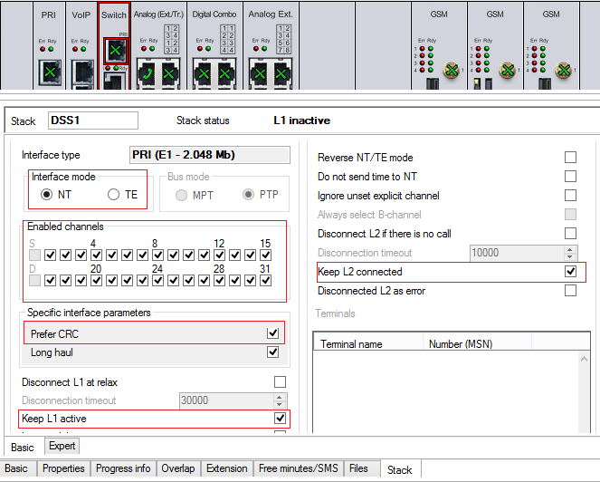
4. Switch & PRI
PRI port ayarlarını yapmak için aşağıdaki kırmızı bölümle işaretlenmiş olan parametrelerini doğru olarak seçmek yeterlidir, bu parametreler doğru olarak seçilip ayarlandığına Stack Status kısmında L1 inactive değil L2 Active görmeniz gerekiyor
Not: örente yapılan ayarlar NS cihazının PRI portutun TürkTelekom PRI gibi davranacak şekildeki ayarlardı.

Slide 21
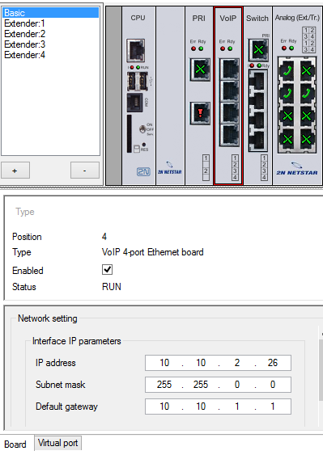
4. SIP VOIP
VOIP kartına aşağıdaki belirtildiği şekilde IP verilir ve bundan sonra VOIP kart bir sanal Sıp trunk veya Sip sunucu ile eşleştirilebilir.
NS da Sip Trunk ve Sip sunu sayısı ile lgili bir kısıtlama yoktur.
Birden fazla sip trunk veya sunu yarmak için sadece bunların dinleme portlarının farklı olması yeterlidir.

Slide 22
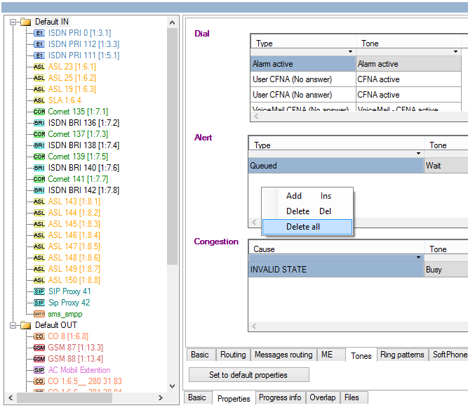
5. Uygulama & Tanımlamalar
Temel olarak sistemin giriş ve çıkış portları vardır, virtual ports bölümünden PRI ve VOIP trunklar IN port kısmına taşınır, GSM Virtual portlarda OUT kısmına taşınır.
Properties ve Tones bölümden tanımlı olan standart anonsların da kaldırılması gerekiyor, Defaul IN ve Default OUT için.
Ekrandaki 3 bölüm içinde bu işlem yapılır.

Slide 23
5. Uygulama & Tanımlamalar
Standart in port ve out port tanımları yapıldıktan sonra yönlendirme veya bu portları bir kural ile bağdaştırma mantığı kullanılır, bundan dolayı bu aşamadan sonraki yapılan tanımlamaların hepsi değişken ve sanaldır, bu kural ve yönlendirmeler istediğiniz sayıda olabilir, yeter ki doğru yapılsın.
Virtula portlar ( in&out ) bunların yetkilendirme seviyeleri vardır, ve bu yetki seviyesi ağaç mantığıyla çalışır, örneğin PRI veya PRI lar, SIP veya SIP ler herhangi bir yönlendirme kuralı ile ( router ) eşleşmemişse eğer, o takdirde Default IN için tanımlı olan Yönlendirme ( router) tanımı geçerlidir, yada her PRI veya SIP için ayrıca bir yönlendirme yapılır, bu durmda default in için yapıla tanımlar geçersiz olur.
Yukarıdaki Router ilişkilendirme mantığı Default OUT , yani GSM virtual portları için de geçerlidir.
Yönlendirme yada Router ler iki çeşit olabiliyor,
Called number, aranan numaraya göre
Calling Number aramayı başlatan numaraya göre
Calling veya Called numbere göre yaratılan sanal router içinde bu kurala/kurallara eşleşen durumu nereye göndereceğiniz tanımı yapılır, bu hedef tek bir port olduğu gibi bir group veya bir topluluk ( bundle yada bundle ler )de olabilir, yada bu hedef bir DISA veya sesli karşılama anonsu da olabilir.

Slide 24
5. Uygulama & Tanımlamalar
Bir önceki sayfadaki yazılanları daha net anlaya bilmemiz için birkaç senaryo kurgulayıp bu senaryoya göre gerekli olan tanımlamaları yapmaya çalışalım

Slide 25
5. Uygulama & Tanımlamalar PRI >GSM
PRI dan gelen 053 xxxxx li bir aramayı farklı bir gsm modülden göndermek
PRI dan gelen 054 xxxxx li bir aramayı farklı bir gsm modülden göndermek
Ve
PRI dan gelen 050 ve 055 li bir aramayı farklı bir GSM modülden göndermek

Slide 26
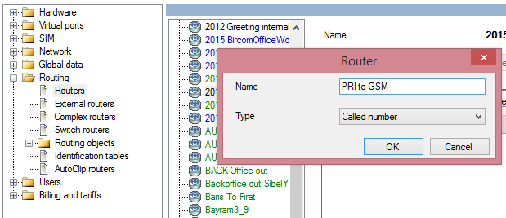
5. Uygulama & Tanımlamalar PRI >GSM
Routing ve Routers bölümünden öncelikle Called Number kuralı tanımlanır, mous ile Router bölümü için açılan pencerede sağ tuşlanır ve çıkan seçeeklerden ADD seçilir, bu aşaamdan sonra ekrandaki pencerede göründüğü şekilde bu router e isim verebilirsiniz, mesala PRI to GSM

Slide 27
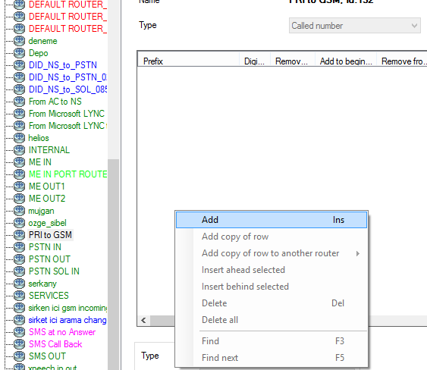
5. Uygulama & Tanımlamalar PRI >GSM
PRI to GSM routeri seçildikten sonra sağ bölümde ADD kullanılarak 4 adet kural eklenir

Slide 28
5. Uygulama & Tanımlamalar PRI >GSM
Bu şekilde 4 adet kural satırı girildikten sonra aşağıdaki şekilde tanımlamalar yapılır

Slide 29
5. Uygulama & Tanımlamalar PRI >GSM
Bo oluşturulan Called number kuralında 053 ve sonrasında 8 dijit daha geldiğinde, gitmesi yanı çıkış portu belirtilir, söz konusu örnekte bu çıkış portu yani GSM modulu 67 nolu gsm modülüdür, bu mantık diğer prefix ler için de geçerlidir

Slide 30
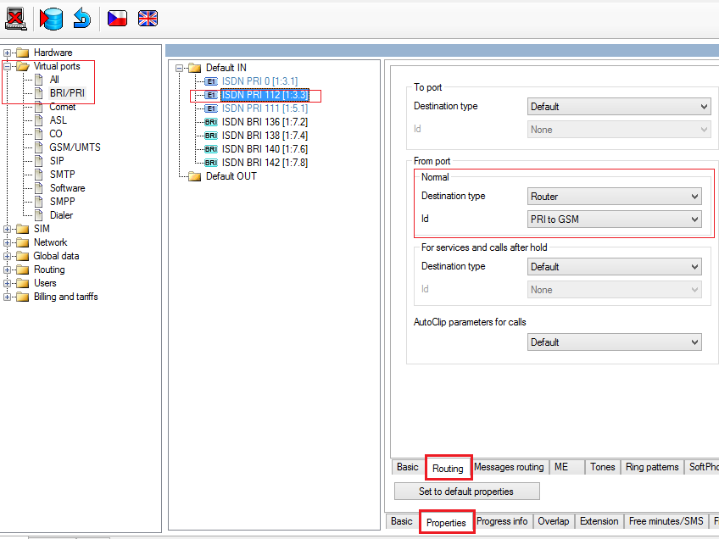
5. Uygulama & Tanımlamalar PRI >GSM
Son olarak bir önceki sayfada oluşturulan kural ISDN PRI portu ile ilişkilendirilir.

Slide 31
5. PRI özel prefix > GSM
PRI port bağlantısı tek olduğunda santral abone grouplarının farklı sim lerden çıkış yapması istenebilir, örnek olarak
71 ile arama yapan bir simden çıkış yapsın
72 ile arama yapan bir diğer simden çıkış yapması istenebilir
Bunun için yine called number router tanımlıyoruz fakat bu router da değişik olarak bu aramaları GSM modülüne yönlendirmeden baştaki 71 ve 72 leri kesip öyle yönlendirme yapmak lazım.
Mesela
7105308785910 bunu gsm e göndermeden önce 05308785910 olarak modifiye etmek lazım
Yada
7205336227061, bunu gsm e göndermeden önce de 05336227061 olarak değiştirmek lazım.
Aksi takdirde GSM de bu arama yapılamaz yada aradığınız numara yanlıştır mesajını gsm operatörü bize dinletir.
Bu özelliği çalıştırmak için aşağıdaki şekilde bir Called Number Router i tanımlamak gerekecektir.

Slide 32
5. PRI özel prefix >GSM
Bu örnekte ilk satırda 71 ile başlayan ve bundan sonra 11 hane daha numara bekleyen bir kural oluşturulmuş ve bu kuralın içinde bu arama GSM e gönderilmeden önce baştan 2 dijit sil kurgusu tanımlanmıştır.
Aynı yapılandırma 72 li prefix için de geçerlidir

Slide 33
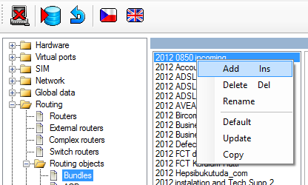
5. PRI >GSM Group ( Bundle )
Bu uygulamada 053 ile başlayan aramalar bir group sim kart dan, 054 ile başlayan aramaların ise bir diğer sim kart grubundan çıkış yapmasını istiyoruz.
Söz konusu kurguyu çalıştırabilmek için iki adet Group ( Bundles ) oluşturmamız lazım.
Bundle groupları aşağıdaki bölümden ADD seçilerek oluşturulur.

Slide 34
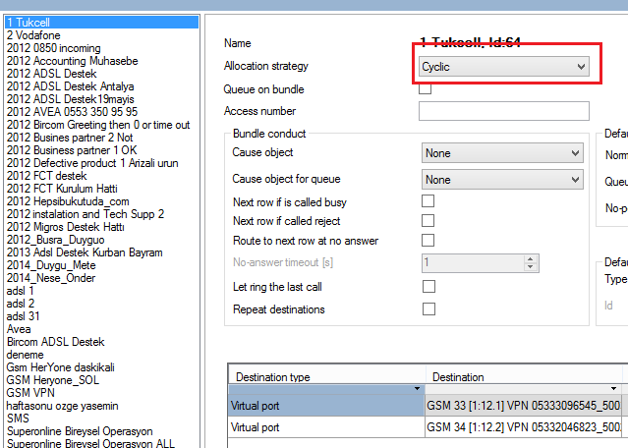
5. PRI >GSM Group ( Bundle )
Burada 1 Turkcell ve 2 Vodafone grubları tanımlanmıştır ve bu grupların içindeki sim kartların kullanımı Cyclic ( döngüsel ) yada Linear ( Hunt/PBX ) olarak seçilebilir

Slide 35
5. PRI >GSM Group ( Bundle )
Son olarak PRI portu ile eşleştirilecek olan Router yukarıdaki gibi tanımlanır
053 ile başlayıp daha sonra 8 hane daha dijit olan bir PRI dan çağrı gelirse bu arama Turkcell bundle grubundaki bir sim kart üzerinden çıkartılabilir
Not: Bundle içinde Bunle de olabilir böylece alternatif yöne ( alternatif routing ) tanımlanabilir

Slide 36
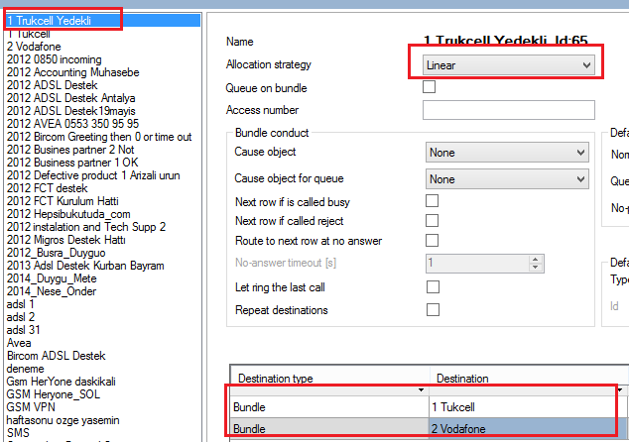
5. PRI >GSM Group ( Bundle )
Bundle içinde Bundle de olabilir böylece alternatif yöne ( alternatif routing ) tanımlanabilir, örnekte olduğu gibi, öncelikle Türkcell simlerini kullanıp, onlar meşgul ise Vodafone sim grubunu kullan denilebilir.

Slide 37
5. PRI Calling No > GSM port
Bu örnekte aramayı başlatan numaraya göre bir route oluşturulmuş, 1140 nolu abone arama yaptığında gsm 67 den çıkış yapıyor, 1180 aradığında ise gsm86 dan çıkış yapılıyor, 2xxx li bir numara arama başlattığında ise GSM 88 den çıkış yapılıyor.
Buradaki Destiantion yani hedef örneği bir GSM port olduğu gibi, bir GSM bundle de olabilir, yada bir Called Number routeri olabilir, buradaki Calling Number ve Called number routerlerin sırası değişik olabileceği gibi bunların sayısı çoğaltılabilir

Slide 38
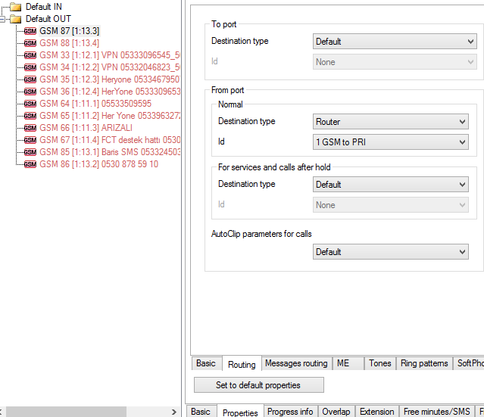
5. GSM port > PRI DID ( örnek 1000 )
Bu örnekte GSM 87 den gelen herhangi bir aramayı GSM to PRI routere yönlendieiyoruz, bu ayar GSM 87 bazında değil tümü için yapıalcaksa o takdirde GSM lerin from portları default bırakılır ve Default OUT un From port kısmı bu routere yönlendirilir

Slide 39
5. GSM port > PRI DID ( örnek 1000 )
GSM portunun veya portlarının yönlendirildiği router in içindeki ayar ise şu şeklide olmalıdır.

Slide 40
5. SIP Trunk Tanımı
SIP Trunk sayesinde NS cihazı GSM den gelen aramaları SIP Trunk veya trunklara gönderebilri veya SIP trunk veya trunklardan gelen aramaları ISDN veya GSM e gönderebilir.
NS systemi h323 desteklememektedir, NS sadece SIP destekelr.
Mevcut lisanlarla istendiği kadar SIP trunk lar tanımlanabilir, fakat SIP Proxy yani SIP abonesi olan bir IP santral olarak lisansa sahip değildir, lisans satın alınarak bu özellik aktif edilebilir.

Slide 41
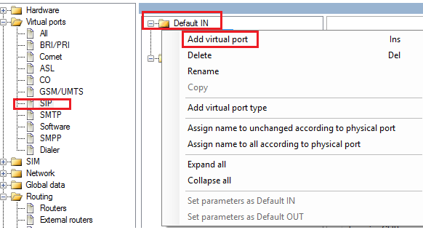
5. SIP Trunk Tanımı
Virtual port bölümünden Default IN de Add virtual port dan yeni sip trunk eklenir

Slide 42
5. SIP Trunk Tanımı
Yeni sip trunk şu şekilde isim verilerek OK tuşuna basılarak tanımlanır
Not: Type kısmı SIP Gateway seçilmiş olması gerekir

Slide 43
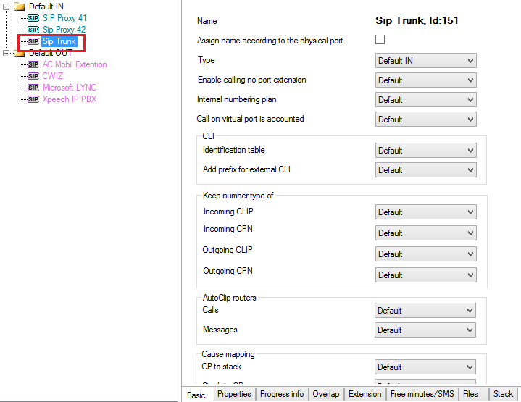
5. SIP Trunk Tanımı
Yeni tanımlanan SIP trunk Default in kısmında şu şekilde belirmesi gerekir

Slide 44
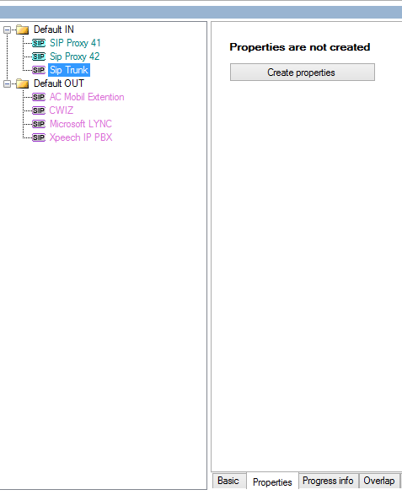
5. SIP Trunk Tanımı
Yeni tanımlanan portlarda Properties kısmını seçin çıkan ekranda Create Properties i seçin

Slide 45
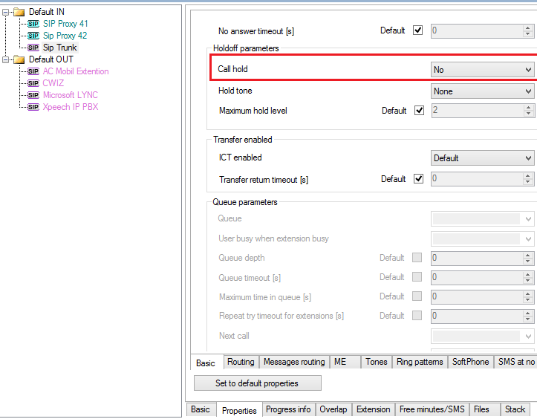
5. SIP Trunk Tanımı
Create Properties seçildiğinde açılan yeni pencerede Call Hold özelliğni kapatmanızda fayda var, çünkü sip trunk yapılan bağlantılarda karşı santralin kendisi hattı bekletmeye alması beklenir

Slide 46
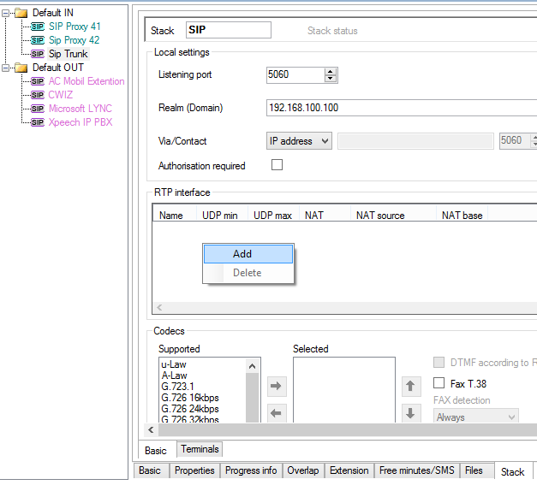
5. SIP Trunk Tanımı
Stack bölüümnden RTP interface kısmından ADD ile VOIP kart seçilir

Slide 47
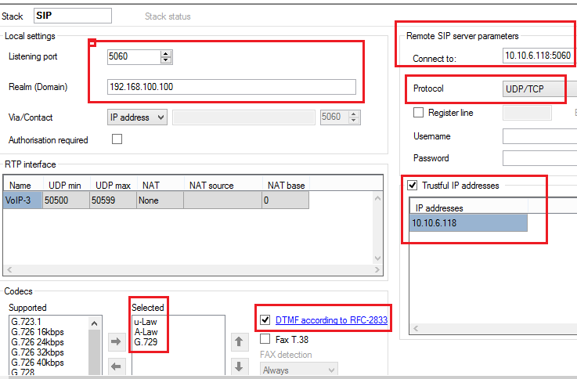
5. SIP Trunk Tanımı
Burada Listenin port yani dinleme portu tanımlanır, Remote SIP server, çağrıyı hangi IP ye göndereceği tanımlanır.
Protokol: UDP ve TCP yi seçmekte fayda var.
Trustfull IP addres: buraya tanımlı IP lerden sadece çağrı alınır

Slide 48
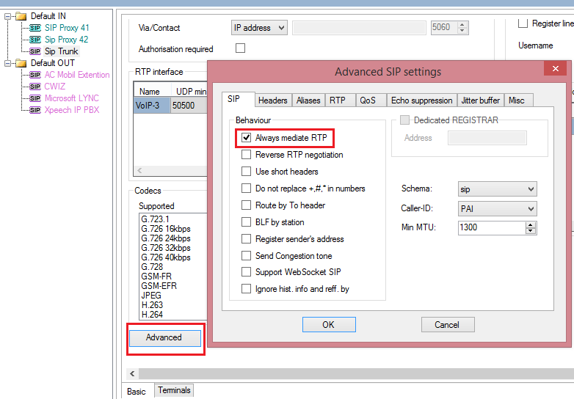
5. SIP Trunk Tanımı ( Advanced )
Sip tanımların birde Advanced kısmı vardır, burada Allwas Mediate RTP yi seçmenizde fayda var çünkü bazı durumlarda a SIP trunk ile B Sıptrunk noktaları arasında farklı sıkıştırılmış RTP paketleri olabilir ( g711, g729 ) bu gibi durumlarda iki sip trunk arasınd abir görüşme yapılabilmesi için bu seçeneğin seçili olması gerekir.

Slide 49
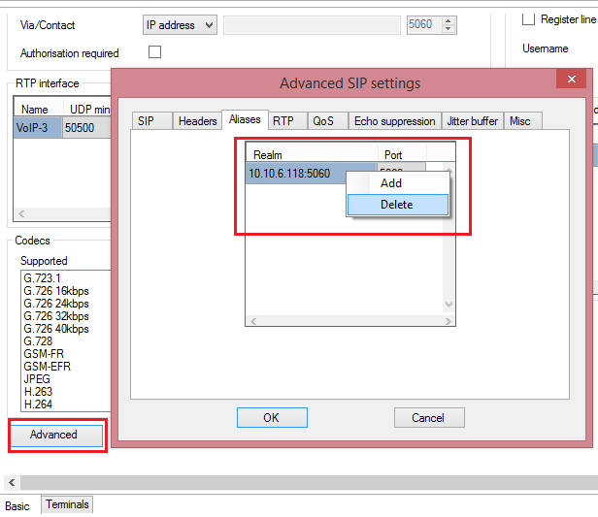
5. SIP Trunk Tanımı ( Advanced )
Bazı durumlarda otomatik olarak gelen Aliases IP sini kaldırmanız gerekebilir, bunun buradan silebilirsiniz, bunun gerekli olup olmadığını size karşı taraf söyleyebilir

Slide 50
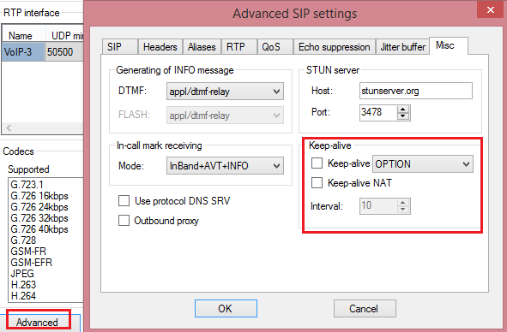
5. SIP Trunk Tanımı ( Advanced )
Keep Alive modlarını kapatın,

Slide 51
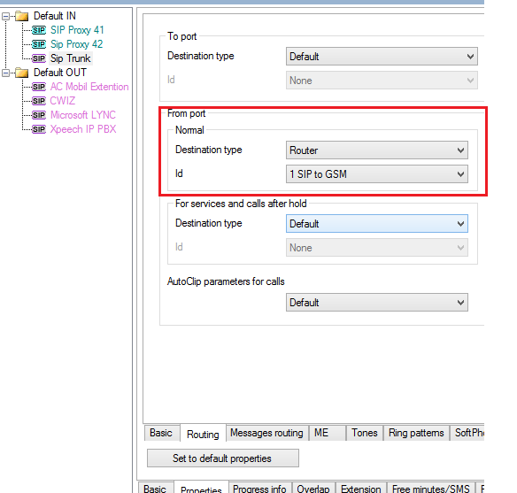
5. SIP Trunk Yönetimi
Tanımlı olan SIP Trunk a gelecek olan aramayı, aynı PRI ve default IN port kısmındaki gibi Properties ve Routing bölümündeki From port kısmı kullanılır ve buradan ilgili SIP trunk bir Router ile eşleştirilir

Slide 52
5. SIP Trunk Yönetimi
Örnek router de 02 ile SIP den gelen aramalar ISDN portuna yönlendirilmiş.
03 ile gelen aramaların önün e9 eklenerek bir sip santrale yönlendirilmiş.
053 ile gelen aramalar gsm 88 portuna gönderilmiş
05 ile gelen aramalar ise GSM VPN grubuna yönlendirilmiştir
Aynı örnek Calling number Router ile de yapılabilir, veya Calling number router ile birlikte Caled number routeri kullanılabilir

Slide 53
5. SIP Trunk Yönetimi ( GSM den SIP e veya ISDN e )
GSM to SIP ve GSM to ISDN routerleri tanımlanır ( bu yön isimleri tukçe de olabilir )
Örnekte GSM den SIP e giden arama 2000 nolu sıp numarasında, GSM den ISDN e gidecek olan arama ise 1000 nolu DID de sonlandırılıyor, daha sonra ilgili GSM portları ayrı ayrı aşağıdaki gibi bu routerler le eşleştirilir.

Slide 54
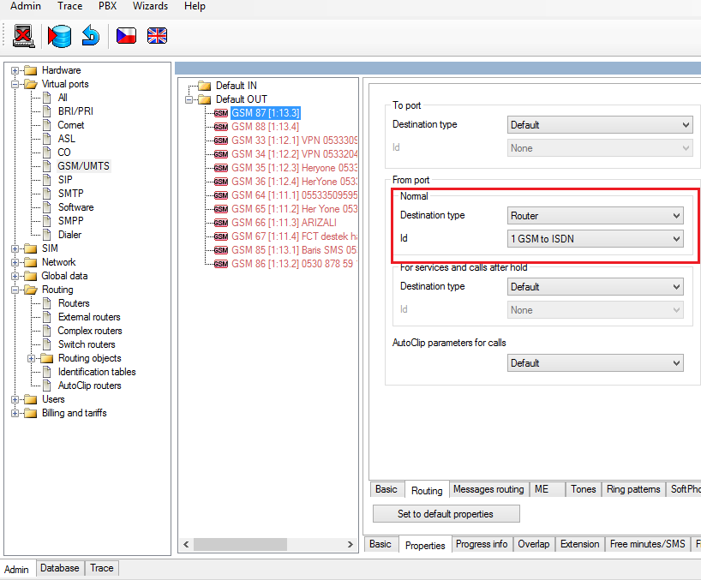
5. SIP Trunk Yönetimi ( GSM den SIP e veya ISDN e )

Slide 55
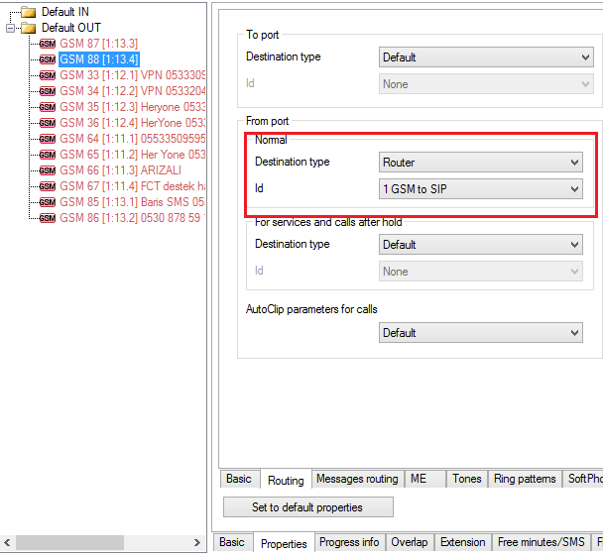
5. SIP Trunk Yönetimi ( GSM den SIP e veya ISDN e )

Slide 56
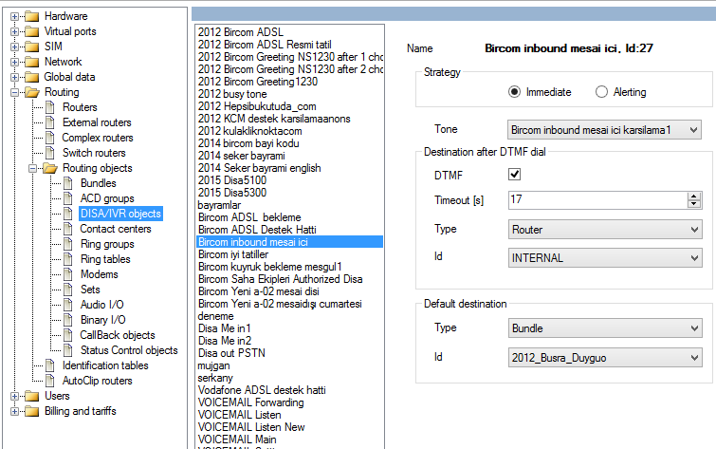
5. Sesli Karşılama / DISA IVR

Slide 57
5. Sesli Karşılama / DISA IVR
NS da Sesli karşılama DISA olarak adlandırılır ve bu tanımlanabilecek olan DISA lar la ilgili bir sınır yoktur, genel olarak DISA çevir sesi vermek için kullanılır fakat çevir sesi yerine sisteme kayıt edilen bir ses kaydı ( anons ) da play edilebilir, bu durumda sistemin DISA özelliği bir karşılama anons IVR sistemine dönüşüyor, ve bu durumda sesli anons hatta dinletilirken hattan gelecek olan DTMF tonlarını sistem dinleyip anlar ( bunları bir router ile eşleştirir ) yada bir şey tuşlanmaz ise o taktirde final yada Default kısmına yönlendirilir, bu rada yeni bir router, bir bundle veya hatta başka bir DISA da bu çağrı sonlandırılıp oradan farklı seçenekler sunmanız mümkün

Slide 58
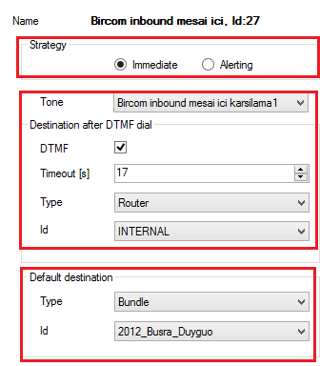
5. Sesli Karşılama / DISA IVR
Strategy, DISA ya çağrı gelir gelmez İmmediate, hemen devre gir demek
Tone: Disa cevpladığında hangi ses dosyası çalınacağı seçilir.
DTMF: dtmf algılasın mı algılamasın mı
Timeout: ses dosyasını çalmaya başladığından itibaret 17 sn boyunca dtmf algılamak için bekler, 17 parametresi değişkendir.
Type ve ıd: dtmf algılandığına bu olayın hangi router ile eşleşeceği seçilir.
Default Destination: dtmf süresi tuşlama boyunca bir şey tuşlanmaz ise hangi aksiyonun olayın çalıştırılacağı seçilir

Slide 59
5. Sesli Karşılama / DISA IVR
NS cihazının içine yüklenecek olan ses dosyasının formatı 8000 rate ve A law Mono formatı ve WAV uzantılı olması gerekiyor, bunun için herhangi bir PC de veya bir yerden alınan WAV veya başka format daki ses kayıdı NS nni anlayacağı formata dönüştürülmesi gerekir, bunun için belli bir süre ücretsiz olarka çalışan GoldWave programı kullanılabilir.
Sözkonusu yazılımı http://ftp.bircom.com/2N_Ailesi/2n_Netstar/ linkden indirebilirsiniz (gwave570.exe )

Slide 60
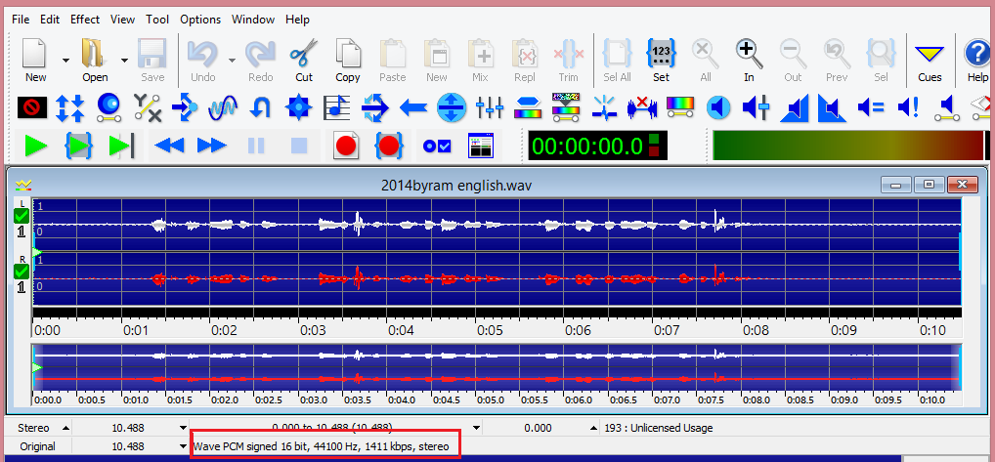
5. Sesli Karşılama / DISA IVR
Yüklenen ses dosyası görülen örnekte olduğu gibi olması gereken format da değil, bunun için öncelikle örnekleme frekansı ve daha sonra da dosyanın tipi değiştirilerek kayıt edilmesi gerekiyor

Slide 61
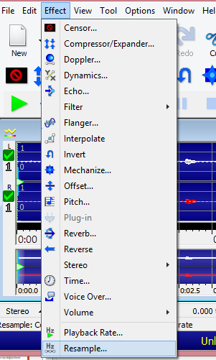
5. Sesli Karşılama / DISA IVR
GoldWave in Effect / Resample bölümünden 8000 seçilir, ve ana ekrandaki ses formatı bilgisinin aşağıdaki şekilde değişmiş olduğunu görmeniz gerekir.
8000 Hz olmuş olması gerekir

Slide 62
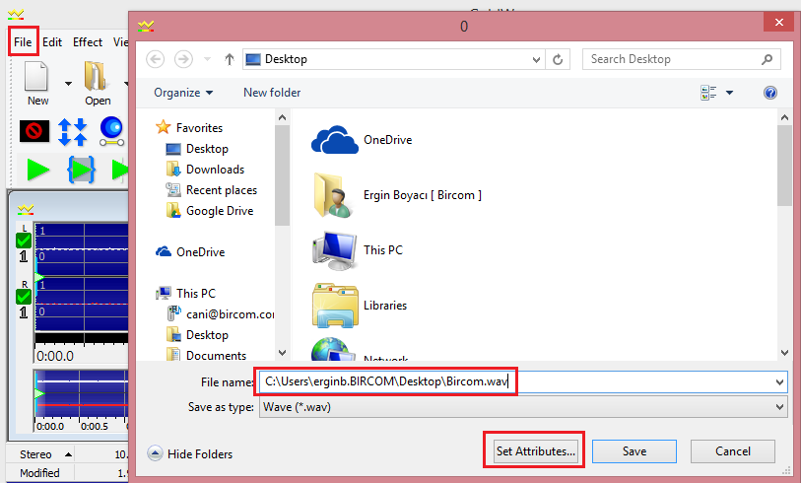
5. Sesli Karşılama / DISA IVR
File bölümünden Save As seçilir, File name den dosya yeniden isimlendirilir ve Set Attributes den A-Law mono seçilir ve yeni dosya kayıt edilir.

Slide 63
5. Sesli Karşılama / DISA IVR
Bu aşamadan sonra sıra bu NS ın anlayacağı format da kayıt edilmiş olan ses dosyasının NS ye yüklenmesi ve NS ye yüklenen bu ses dosyasının bir Progress Tone olarak isimlendirilmesidir.
Not: bir karışıklığa sebep vermemek için ses dosyası ismiyle Progress tone isminin aynı yapılmasında fayda var.
İlk adım ses dosyasının NS ye yüklenmesi

Slide 64
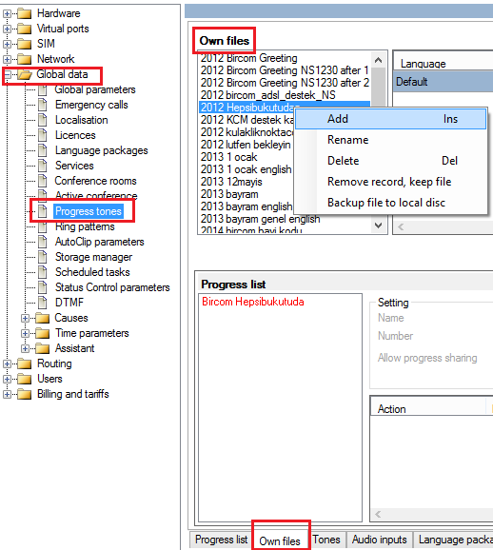
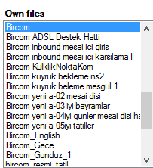
5. Sesli Karşılama / DISA IVR
Global Data/Progress tones/ Own Files/ Own Files de
ADD seçilerek Bircom yazılır ve kayıt edilir, ve aşağıdaki tabloda yeni yaratılan Bircom tpnu belirir

Slide 65
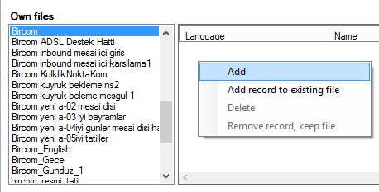
5. Sesli Karşılama / DISA IVR
Bircom tonu tanıtılır ve ADD seçilerek Bircom.wav dosyası seçilir ve yüklenir, dosya yüklendiğinde aşağıdaki tabloda olduğu gibi ekrana belirir.
Şimdi sıra bu yüklenen ses tonun bir Progress tone olarak atanmasına geldi

Slide 66
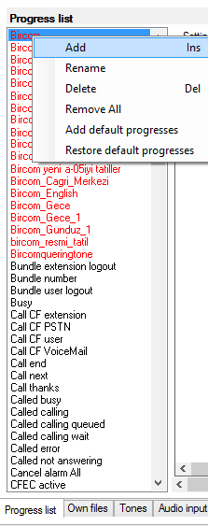
5. Sesli Karşılama / DISA IVR
Progress List bölümünde ADD seçilerek Bircom progress tonu yaratılır ve daha sonra bu progress tone eklenilen ses dosyasıile eşleştirlir.

Slide 67
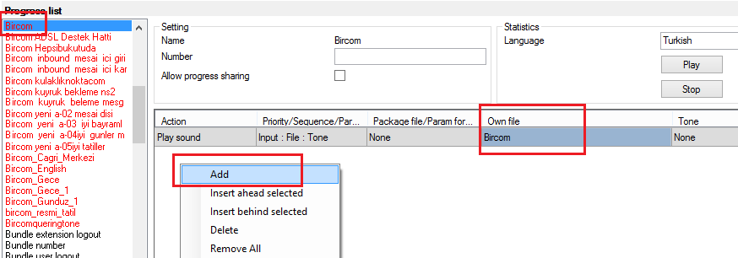
5. Sesli Karşılama / DISA IVR
Bircom Progress list i seçilir ve sağ tarafta ki tabloya ADD seçilip yeni bir satır eklenir, eklenen bu satırın Own File kısmına da daha önceden yüklediğimiz Bircom.wav dosayasının olduğu tone seçilir

Slide 68
5. Sesli Karşılama / DISA IVR/ örnek uygulama
GSM modülünden bir arama gelecek ve bu arama DISA da sonlanacak,
Burada 1 ile başlayan 4 haneli dahili hat numarası tuşladığında çağrı ISDN e gidecek
Sadece 1 tuşladığında ISDN deki muhasebe bölümü yani 1111 e gidecek
2 ile başlayan 4 haneli bir dahili hat numarası tuşladığında SIP trunk a ,
Sadece 2 tuşladığında 2222 nolu ihbar hattı santral abonesi veya santraldeki kuyruğa gidecek.
0 tuşlar ( yada yanlı numara )ise ISDN deki 5400 nolu operatöre gidecek
Bir şey tuşlamayıp beklerse de aynı şekilde ISDN deki 5400 de çağrı sonlanacak.

Slide 69
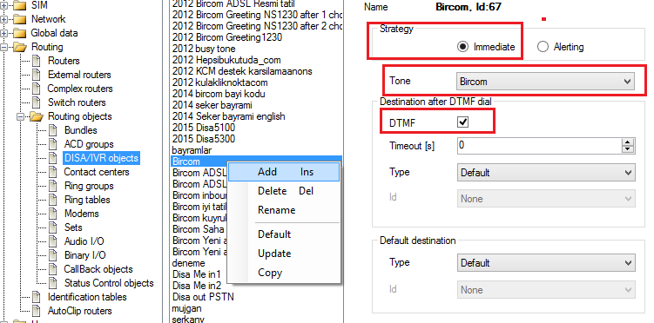
5. Sesli Karşılama / DISA IVR/ örnek uygulama
Disa / IVR bölümünde ADD seçilerek Bircom Disa sı yaratılır ve Strategy, Tone ve DTMF gösterildiği şekilde seçilir.

Slide 70
5. Sesli Karşılama / DISA IVR/ örnek uygulama
Burada 0 veya bir şey tuşlanmadığında aramanın 5400 ISDN DID sine gitmesi için gerekli kural ( route ) tanımlanır

Slide 71
5. Sesli Karşılama / DISA IVR/ örnek uygulama
Bircom Tuşlama routeri tanımlanır ve burada 1, 2 tuşlamaların hedefi belirlenir ayrıca bir şey tuşlanmaz ise Router 1 Bircom 0 Time out routerine git kuralı tanımlanır.

Slide 72
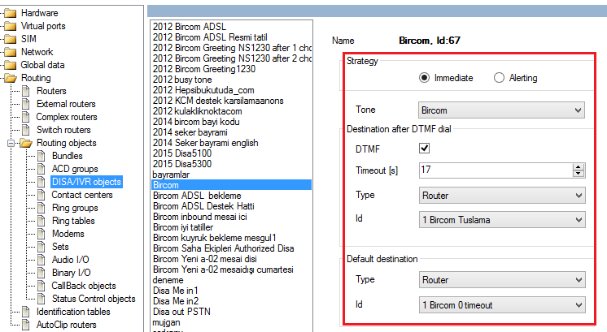
5. Sesli Karşılama / DISA IVR/ örnek uygulama
Daha önceden tanımladığımız DISA objesi açılır ve gösterildiği şekilde router ler seçilir

Slide 73
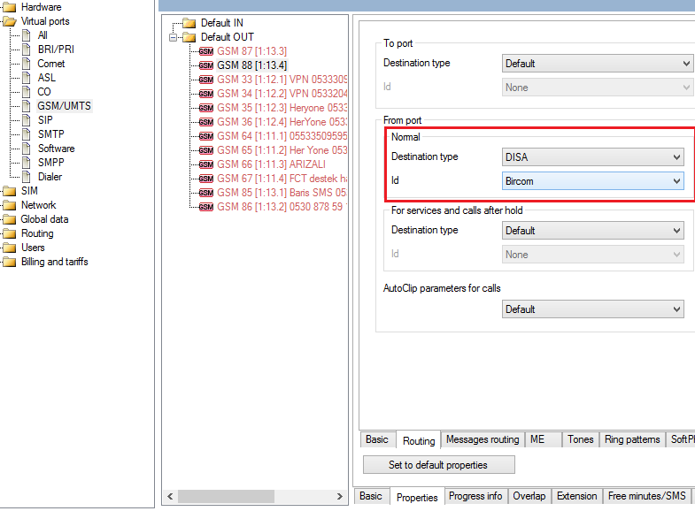
5. Sesli Karşılama / DISA IVR/ örnek uygulama
GSM 88 nolu modül DISA Bircom ile ilişkilendirilir.
Böylece GSM den gelen arama IVR da karşılanır ve buradan yapılacak olan tuşlamaya göre ilgili yöne aktarılır.

Slide 74
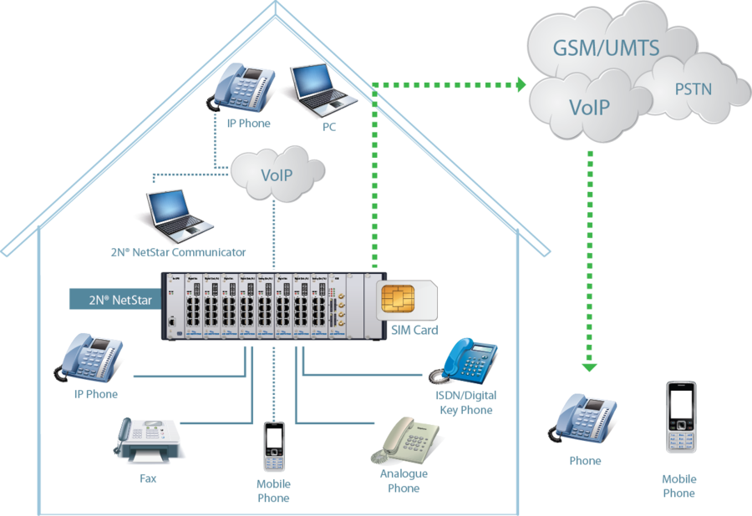
6. ISDN Dijital FCT uygulamaları/NetStar Uygulamaları / Santral

Slide 75
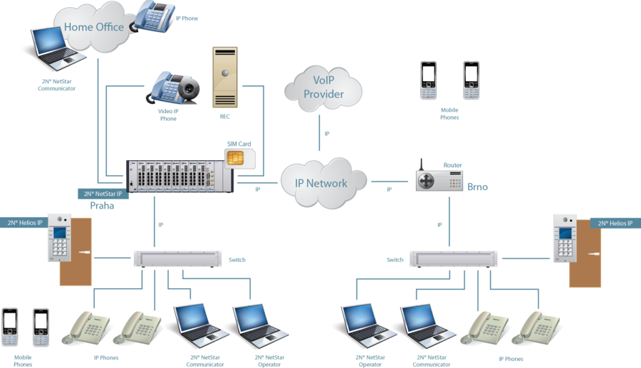
6. ISDN Dijital FCT uygulamaları/NetStar Uygulamaları/IP

Slide 76
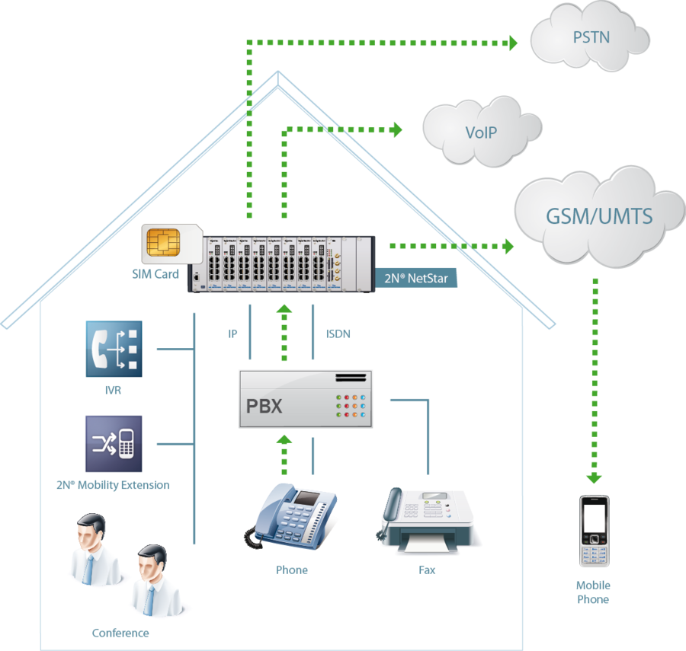
6. ISDN Dijital FCT uygulamaları/NetStar Uygulamaları/Santarle özellik kazandırma

Slide 77
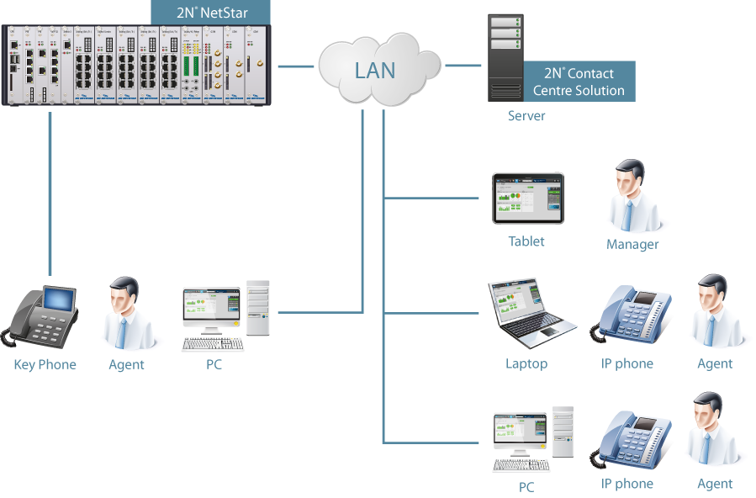
6. ISDN Dijital FCT uygulamaları/NetStar Uygulamaları/Çağrı Merkezi

Slide 78
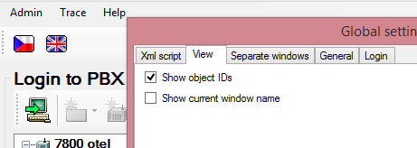
7. Arıza takibi ve log alma
Bazen bir işlemin veya kuralın çalışmadığı durumlarda LOG ların takip edilmesi gerekir, bu durumlarda ise lol ların içindeki bazı satırların daha anlamlı gelebilmesi için router ve port numaralarınıda görünmesini isteriz, bunun için yazılımın Admin, Setting den açılan pencerede View kısmında Show object Ids i seçmek gerekiyor.

Slide 79
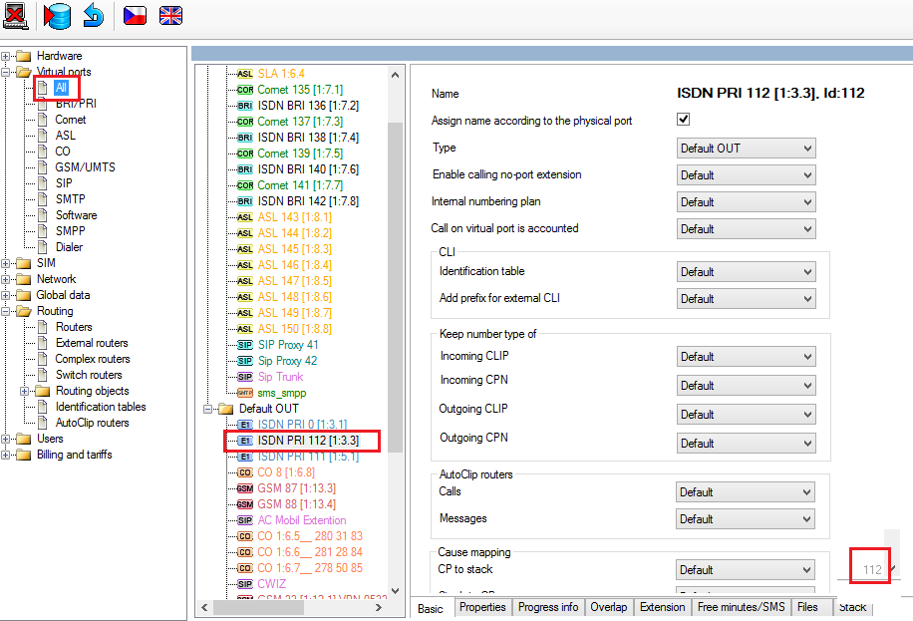
7. Arıza takibi ve log alma
Bu aşamadan sonra sanal veya fiziksel port numaraları aşağıdaki şekilde görünür

Slide 80
7. Arıza takibi ve log alma
Tanımlı olan router lerin numaraları ise alt sağ da göründüğü şekildedir.

Slide 81
7. Arıza takibi ve log alma
Sistemin LOG yada Trace kısmına aşağıdaki bölümler seçilerek girilir.
Bu kısımda normalde bir log görünmez, LOG ların görünmesi için log filtre kısmına girip hangi log ların görünmesi isteniyorsa o filitre ler seçilir.

Slide 82
7. Arıza takibi ve log alma
Filter bölümüne girmek için Trace benceresine Mouse ile sağ clic tuşlanır ve çıkan seçeneklerde Filter seçilir

Slide 83
7. Arıza takibi ve log alma
String Filter kısmına giriler numara olursa sadece o numra ile ilgli loğlar görünür ( Called veya Calling number ) sol pencerede CCR_Mess ayrıca CP_Mess seçilmesi lazım, parametreler sayesinde port ve router loğlarını izlemek mümkün, SIP için SIP loğlarını da seçmek gerekir, sonrada ayarları kaydetmek için Use filter butonuna basılarak çıkılır

Slide 84
7. Arıza takibi ve log alma
Örnek log da Sip>CP
Sip den bir istek gelmiş
Sip portun virtual port numarası 134
Arayan numara: 1251
Aradığı numara: 05071163274
Bu Call Setup NS ın 122 nolu routeriyle eşleşmiş

Slide 85
8. Orijinal dökümanlar
Sistemlerle ilgili genel bilgilere
www.Bircom.com/ftp den ulaşabileceğiniz gibi, üretici firmanın da web adrsinden bazı dökümanlara ulaşmanız mümkün
http://www.2n.cz/en/products/pbx/netstar/downloads/#product-content
Burada FW ve Manual kısmından İngilizce dökümanlar edinmek mümkün
Ayrıca
How to ( nasıl yaparım ) bölümü var
https://faq.2n.cz
Buradan PBX / 2N NetStar bölümüne girip aşağıdaki bölümlere ulaşmanız mümkün
Configuration tips & tricks
How to connect with third party device
Troubleshooting

